Slide 1
1. Understanding the Data
Harga pizza
Tipe pizza
Order ID
Order details
Ingredient Pizza
Category Pizza
Pizza ID
Date/Time Purchase
Jumlah Penjualan Pizza
Ukuran Pizza
2. Defining Problem Statement
Bagaimana cara meningkatkan penjulan sebanyak 15% dalam waktu 1 tahun?
3. Making Issue Tree
Meningkatkan Efektifitas Promosi
Meningkatkan Efektifitas Operational
Peningkatan Pelayanan
Bagaimana cara meningkatkan penjulan sebanyak 15% dalam waktu 1 tahun?
Memanfaatkan best purchase channel
Determinasi category apa yang laku
Optimalisasi Penjualan Segment Product Best Seller
Determinasi best ingredient
Determinasi ukuran pizza paling laku

Slide 2
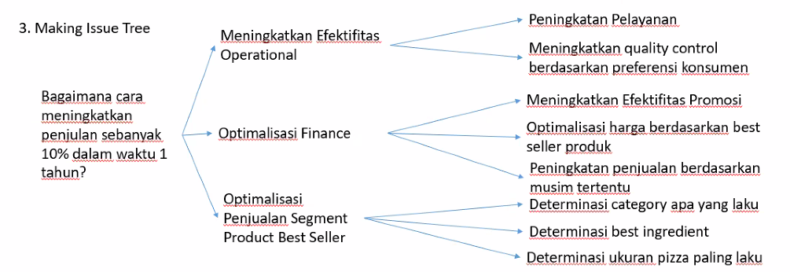
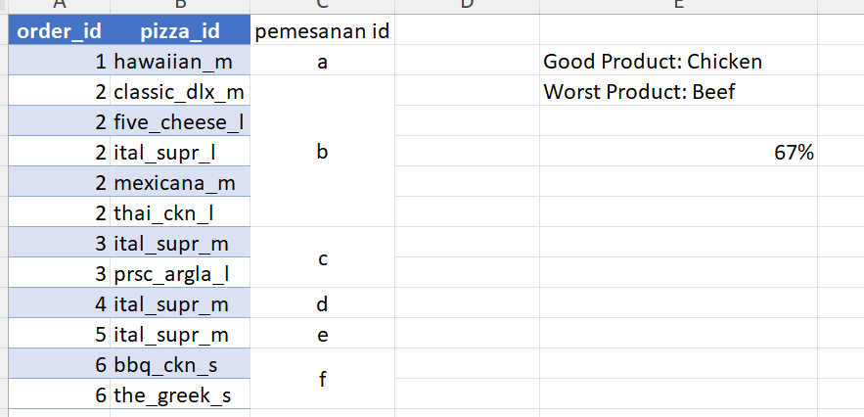
45%
30%
25%
Hyphothesis
Metrics
Jika pelayanan jual beli meningkat, maka pemasukan meningkat secara bertahap sebanyak 30% dalam setahun.
% penjualan pada jam tertentu (tier Jam)
09.00 – 13.00
13.00 – 19.00
20.00 – 24.00
Quality Control yang dimaksud disini adalah category, ingredient, dsb. Hal ini bisa di gabung kedalam branch optimaslisasi penjualan produk best seller.
Jika promosi bundling meningkat, maka produk yang kurang laku akan meningkat.
% Category Pizza Best/Worst Selling
% Penjualan yang include kombinasi antara product best seller – worst seller.
Penjualan Bundle Product Best – Worst Product mencapai 60% dari jumlah total order id
45%
30%
25%
Contoh Lain
tomat
sosis
jamur

